Slide 1
Analyse documentaire
BISSOT Pauline et HOUARD Solenn

Slide 2
Plan de la présentation
Partie 1 : Théorie
Pourquoi faire une analyse documentaire?
Etape 1 : diviser les recherches en différents sous-sujets
Etape 2 : analyser un document
Etape 3 : faire des liens entre les documents
Etape 4 : faire un plan
Etape 5 : la rédaction
Partie 2 : Trois méthodes pratiques
Notion
Méthode papier
Méthode Horizon ©

Slide 3
Partie 1 : Théorie

Slide 4
Continuité avec la séance précédente
Une fois que vous avez sélectionné vos textes et fait des fiches de lecture, vous allez analyser vos sources
Pas seulement recopier des informations

Slide 5
Que recouvre l’analyse documentaire ?
Analyse de sources primaires écrites : littérature grise
Exemple de documents considérés comme littérature grise :
Rapports d’activité
Rapports de recherche
Statistiques – bases de données
Publications gouvernementales
Thèses
Preprint et working papers
Communiqué de presse

Slide 6
Les différentes analyses documentaires
Chronologique
Thématique
Méthodologique
Intégrative : identifie modèles, relations et liens entre études.
Systématique (critères de recherche prédéfinie)
Cadrage
Méta-analyse

Slide 7
Etape 1 : Subdiviser votre sujet de recherche
Exemple de sujet : « Quelles sont les mesures au niveau européen et national qui permettent de réglementer le secteur VoD en matière de durabilité ? »
➔ Segmentation en plusieurs thématiques :
Concept de durabilité
Secteur du VOD
Mesures au niveau national
Mesures au niveau européen
4 revues de littérature différentes, avec leurs points de convergence à trouver
Sert à déterminer ce que l’on cherche dans chaque texte

Slide 8
Etape 2: Analyser un document
Faire preuve d’esprit critique !
Vérifier la fiabilité de la source
Qui produit quoi ?
Dans quel but ?
Comment les données ont-elles été collectées ?
Est-ce neutre ou orienté politiquement ?
Quelle portée et quelles limites ?
➔ Si moins fiable, peut être utilisé MAIS avec toutes les précisions et le contexte nécessaires

Slide 9
Selon vos sujets, les points suivants peuvent faire l’objet de votre analyse :
Contenu de l’article (ex. qu’est ce qu’un data center et quelle est sa consommation?)
Méthodologie (ex. comment l’institution a analysé la consommation d’un data center?)
Argument défendu (ex. l’institution se positionne-t-elle en positif/négatif sur la consommation des data center?)
Affiliation de l’organisation (ex. est-elle payée par le public ou par Netflix ?)
Variables d’analyse choisies (ex. équivalent carbone, consommation électrique, consommation eau)
Déterminer le degré de pertinence du document par rapport à votre recherche :
Très pertinent (pour l’ensemble de la recherche)
Pertinence contextuelle (servira à appuyer une partie de la recherche ou exemplifier)
Peu pertinent (lien plus éloigné avec la recherche)

Slide 10
Organiser vos lectures : quelques tips
Fiches de lecture
Tableau/grille des arguments développés par les auteurs
Carte mentale pour organiser les éléments
Zotero

Slide 11
Etape 3 : Faire des liens entre les documents
(Liste non-exhaustive)
Lien possible | Description
Confrontation des résultats | Deux documents présentent des résultats différents
Confirmation des résultats | Deux documents présentent des résultats identiques
Complémentarité des résultats | Deux documents abordent le même sujet sous un angle différent et complémentaire
Actualisation | Une analyse évolue dans le temps par l’apparition de nouveaux résultats
Aucun lien | Il y a une lacune dans la littérature
Hiérarchisation/Dépendance | L’un des documents s’appuie sur le travail de l’autre
Adaptation locale | Un document applique l’analyse de l’autre à une situation plus spécifique

Slide 12
Etape 4. Faire un plan
Trouver un fil conducteur (thèse/idée centrale que le mémoire va démontrer au fil des sections)
Emane souvent de vos hypothèses de travail (si TFE inductif, fil conducteur rétrospectif)
Se modifie au fur et à mesure de vos découvertes
Fil conducteur final : répond à votre QdR.
Un raisonnement logique doit traverser votre plan (liste non-exhaustive) :
Chronologique (évolution dans le temps)
Entonnoir (du général au particulier)
Thématique (développe axes/dimensions du sujet)
Démonstratif « A+B=C » (présente deux éléments, puis la convergence/confrontation entre eux)
Paradoxal (tension, opposition, contradiction)
Dialectique (thèse-antithèse-synthèse)
Cause ➔ conséquence
Problème ➔ solution

Slide 13
Etape 5. Comment rédiger ?
Rendre ses idées claires, pas simplistes
Partir du principe que le lecteur ne connaît rien
Ne pas utiliser des mots superflus qui parasitent le texte
Nommer clairement les concepts, utiliser le vocabulaire scientifique qui existe
Une rédaction critique, pas descriptive
Faire des liens entre les textes et mettre en avant les débats, tensions ou angles morts
Introduire sa propre analyse de la question : « Cette distinction est pertinente mais reste limitée pour comprendre… », « Ces approches restent centrées sur la dimension économique, sans considérer les implications symboliques de … »
Voir ça comme un dialogue, les textes se répondent entre eux
➔ Faites confiance à votre intuition

Slide 14
Conseils pratiques pour la rédaction
Il suffit de commencer…
Parfois se lancer c’est le plus compliqué
Partir de la Table des matières
Ajouter des idées, des bullet points, des suggestions, …
Garder la QdR sous les yeux : chaque section doit y répondre en partie !
Commencer par une introduction bancale pour se donner l’impulsion
Trouver l’argument central du paragraphe et dérouler l’argumentation
Se mettre des périodes d’écriture (ex. écrire 30min sans s’arrêter puis revenir dessus)
Les meilleures idées de structure/phrase/arguments se font parfois en dehors du moment de la rédaction, les notes de téléphone ou les mémo vocaux peuvent être utiles
Le premier jet n’est pas parfait, mais il a le mérite d’exister

Slide 15
Si blocage, pas de panique !
Changer de section
Faire une pause
Rester bloqué, c’est contre-productif ➔ tentez autre chose.
/!\ importance de l’introduction et de la conclusion.
De nombreux professeurs lisent ces deux parties avant de se plonger dans l’ensemble du travail → les premières impressions sont déterminantes dans la cotation ! (la forme aussi).
L’introduction et la conclusion doivent se répondre entre elles.
Conclusion : pas un simple résumé !
Rappeler la QDR et vos éventuelles hypothèses,
Mettre en perspective vos conclusions intermédiaires,
Répondre à la QDR,
Monter en généralité, essayer d’aller au-delà de la réponse à la QDR et d’ouvrir de nouvelles perspectives de recherche.

Slide 16
Charte IA de l’Université de Liège
✅ Ce qu’on peut faire
Assistant linguistique (// correcteur d’orthographe - grammaire)
Assistant à la recherche d’information (//moteur de recherche)
⛔️ Ce qu’on ne peut pas faire
Présenter la production d’une IA comme la sienne propre
⚠️ Si IA mobilisée, il faut l’expliciter et le justifier dans la méthodo (laquelle, comment, …)
⚠️ L’enseignant qui a un doute sur l’utilisation d’une IA peut demander des explications complémentaires !

Slide 17
Conseils pour la relecture
Discutez de votre recherche, de vos analyses et découvertes avec votre entourage, vos promoteur/lecteurs, et si possible avec quelqu’un qui rédige aussi son mémoire.
Ça vous aidera à rester motivé ;
C’est l’occasion de présenter vos recherches à autrui, leur soumettre vos résultats, voir si ceux-ci tiennent la route et obtenir des feedbacks ;
C’est l’occasion de tester vos idées et vérifier qu’elles sont claires, compréhensibles, même pour qqn qui n’y « connait rien ».
Ça vous oblige à exprimer oralement plutôt que par écrit votre recherche de façon plus concise et concrète bon exercice pour la rédaction de votre abstract et pour la défense.
Prévoyez assez de temps pour vous laisser des temps morts sans toucher à votre mémoire. Vous verrez que quand vous vous replongerez dedans, certaines choses vous paraîtront évidentes à ajouter, à supprimer ou à développer davantage…
Prévoyez aussi assez de temps pour le faire relire et pour faire la version finale en tenant compte des remarques.

Slide 18
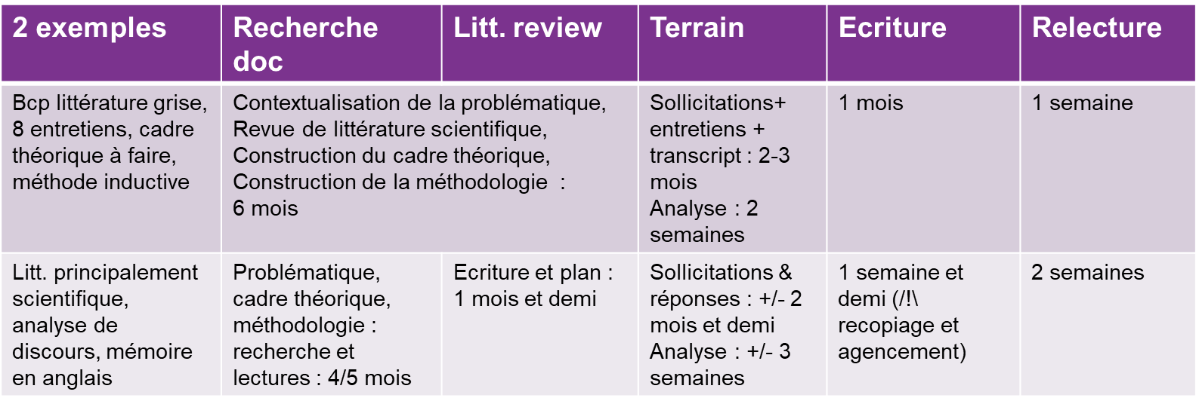
Rédaction et retour d’expérience
Quand rédiger et quel temps accorder à la rédaction ?

Slide 19



Partie 2 : 3 outils pratiques
Notion
La méthode papier
La méthode « Horizon »

Slide 20

Notion
Outil pour la productivité qui permet de gérer des notes, des tableaux, des tâches, des projets, des bases de données et des documentations internes.
Avantages | Inconvénients
Très personnalisable (plein de tutos dispos en ligne) | Un peu de temps à prendre un main
Inclut calendrier, to-do list, notes, tags, classements, bases de données | Nécessite une connexion internet
Online avec sauvegarde automatique

Slide 21
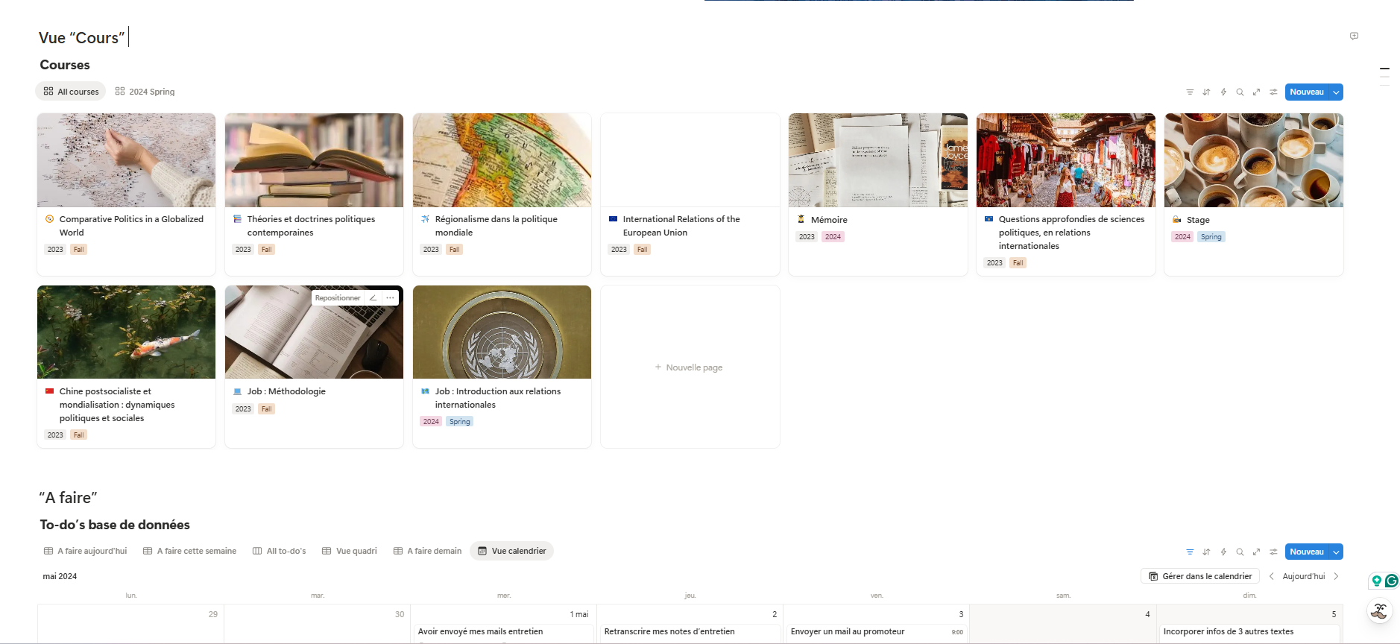
Modèle A : Template « Student Dashboard »

Slide 22
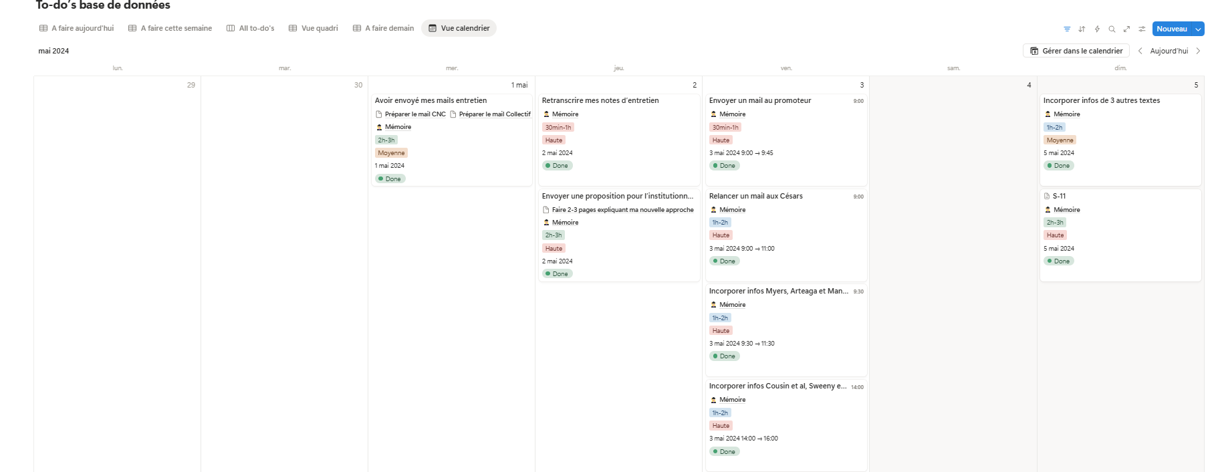

Slide 23
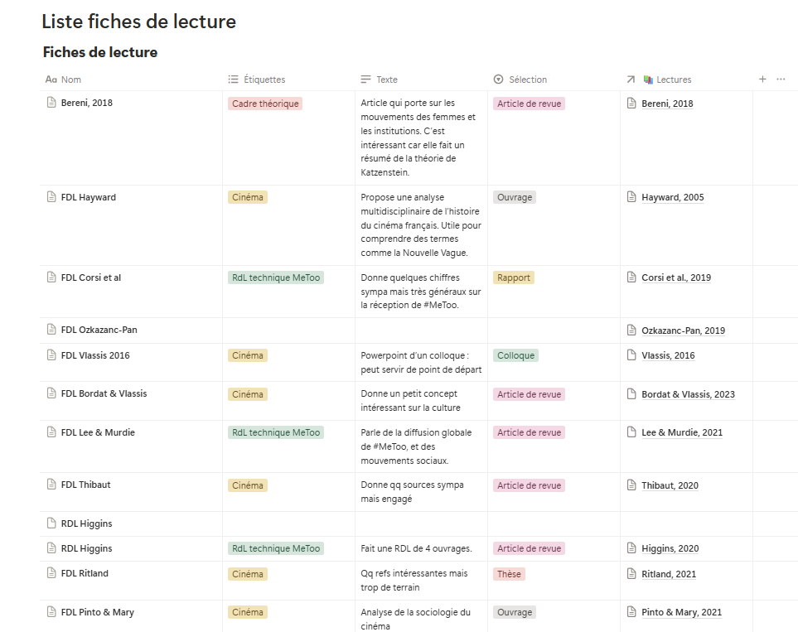

Slide 24
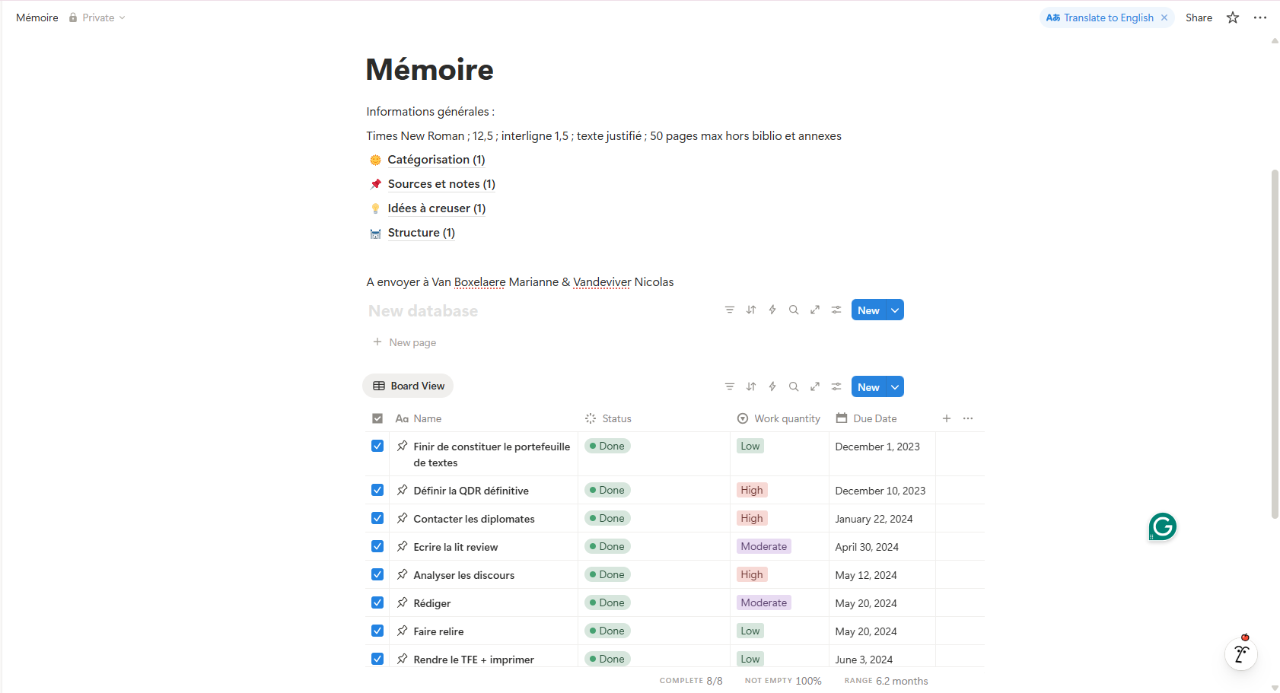
Modèle B :

Slide 25
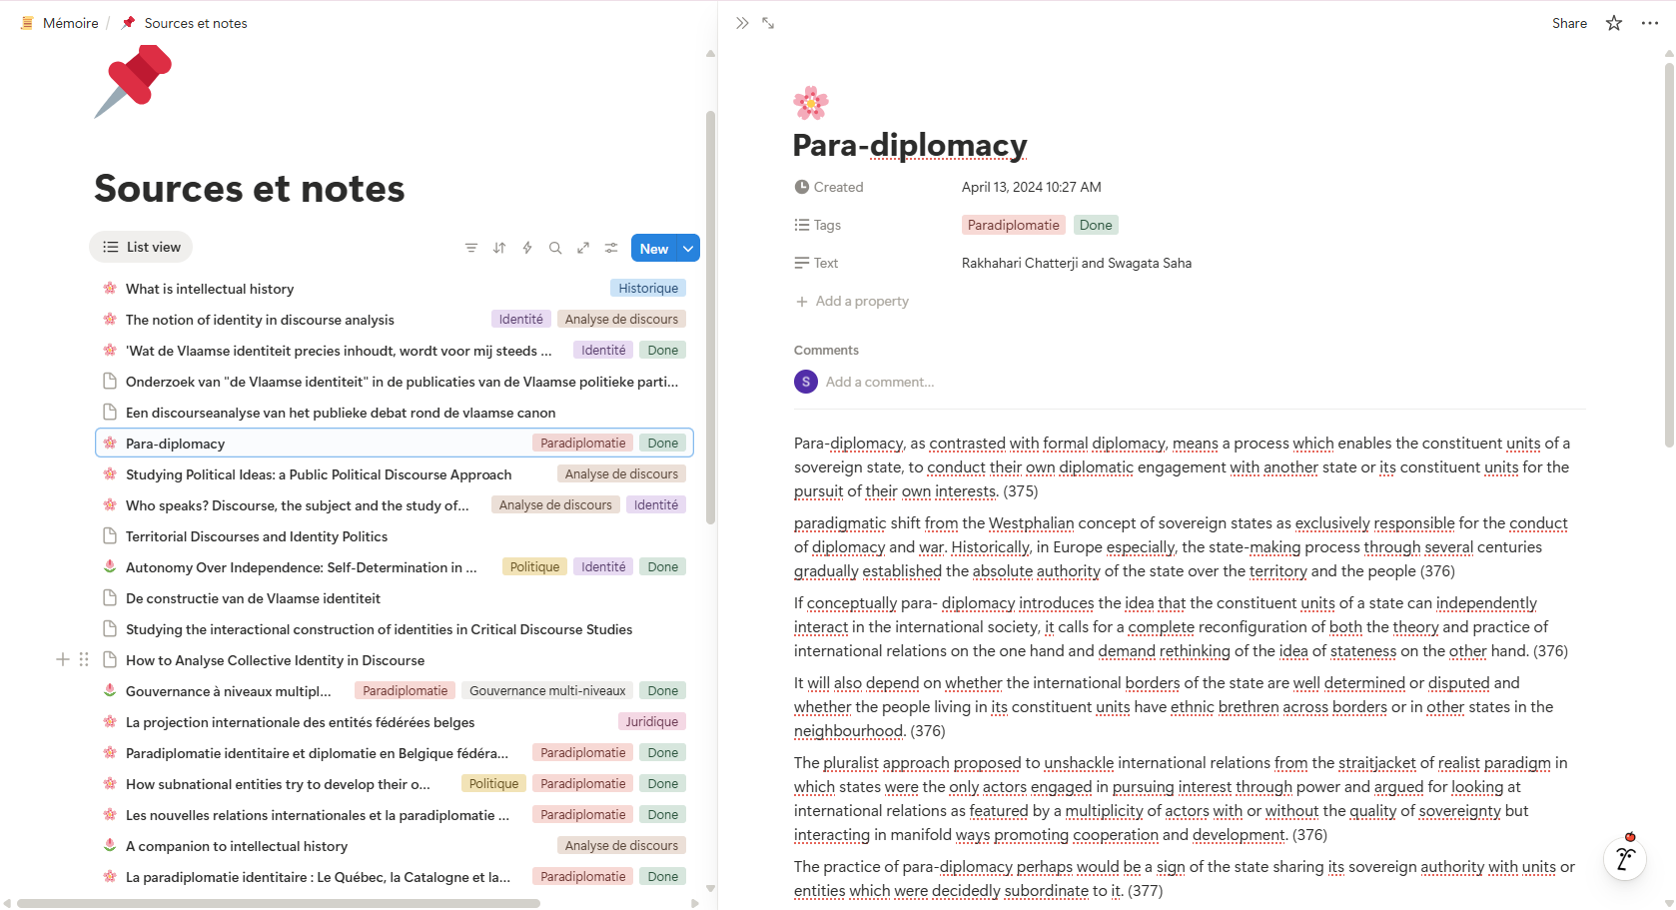

Slide 26
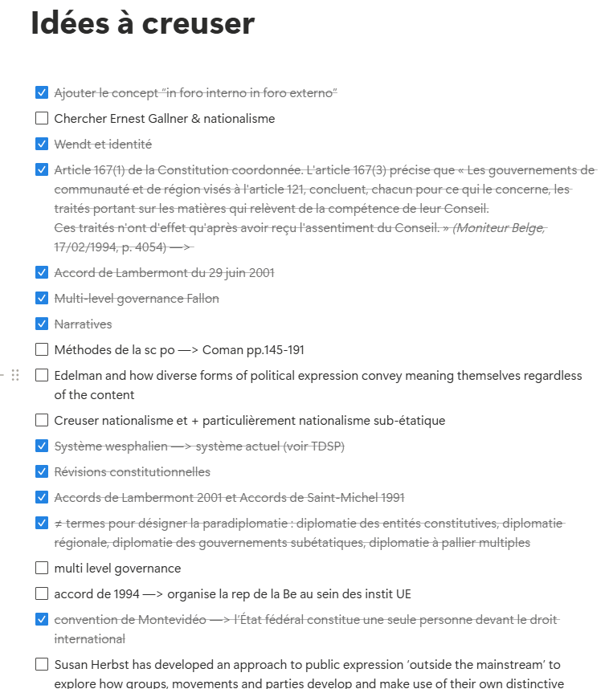

Slide 27
Méthode papier
Avantages | Inconvénients
Très polyvalent (schémas, flèches, post-it …) | Perdre/mélanger les feuilles
Avoir une vue d’ensemble plus large | Peut sembler brouillon
Vide + la tête | + lent d’écrire sur papier/réécriture à la fin
Prendre des notes sur papier ou dans un carnet

Slide 28
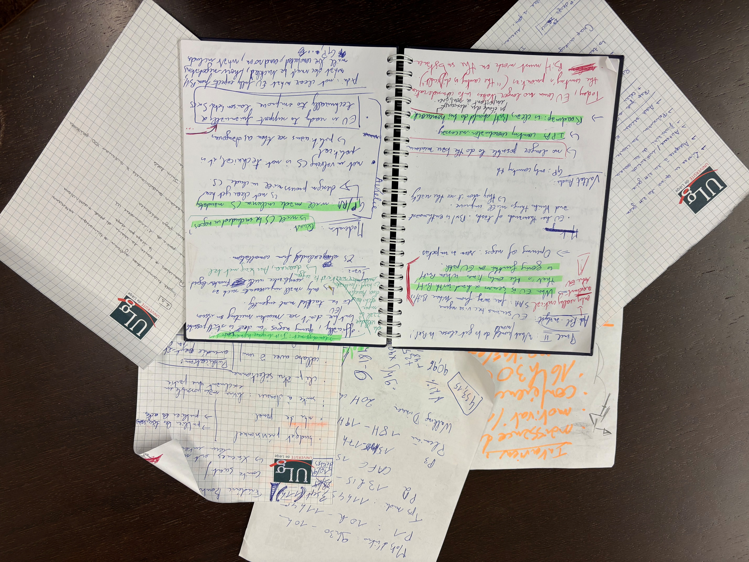
Méthode « papier »

Slide 29
Méthode Horizon ©
Avantages | Inconvénients
Fonctionne bien pour travaux de groupe | Jongler avec plusieurs documents
Modes suggestion et commentaire très utiles | Nécessite de bien ranger les pdf en parallèle car non-inclus dans la page word.
Résumé des sources dans 1 seul tableau (+ctrl F) + possibilité d’imprimer | Nécessite de prendre le temps de nommer les sources
En ligne/offline, sauvegarde automatique, grosse capacité sauvegarde
Méthode qui utilise les outils de bureautique de base via un drive (Word + Excel). Les taches sont réparties dans différents documents (1 doc plan, 1 doc résumés de texte, 1 doc planification, …)

Slide 30
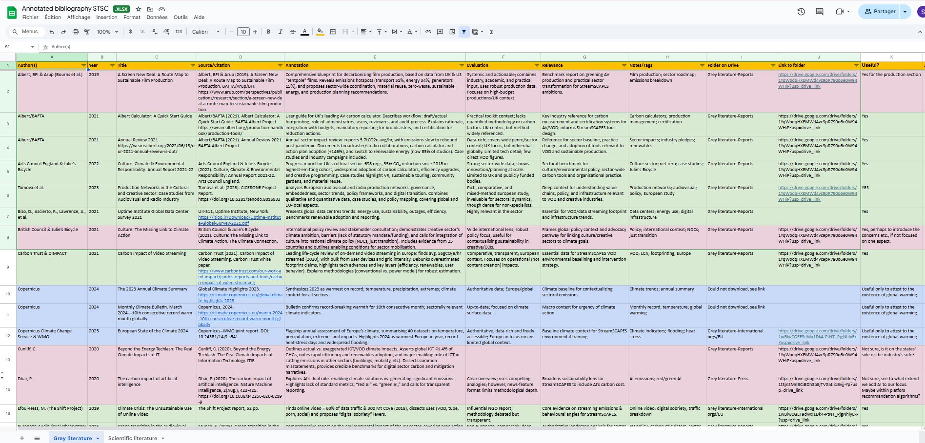

Slide 31
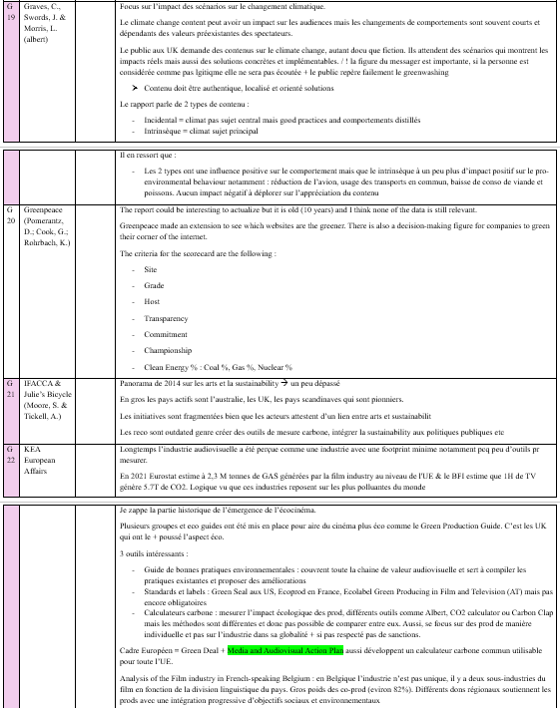
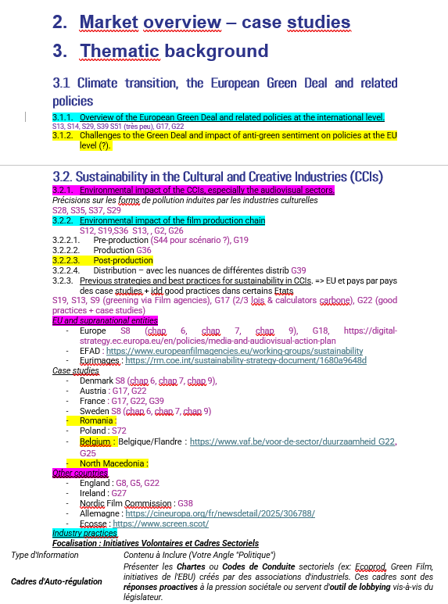

Slide 32
Questions ?

